Slide 1

Save the Princess
Подготовил:
Владимир Вартанян

Slide 2
Цели и задачи
Совершенствование интеллектуальных навыков
Развитие логического мышления
Развитие быстроты реакции
Обучение программированию в игровой форме
Развлечение

Slide 3
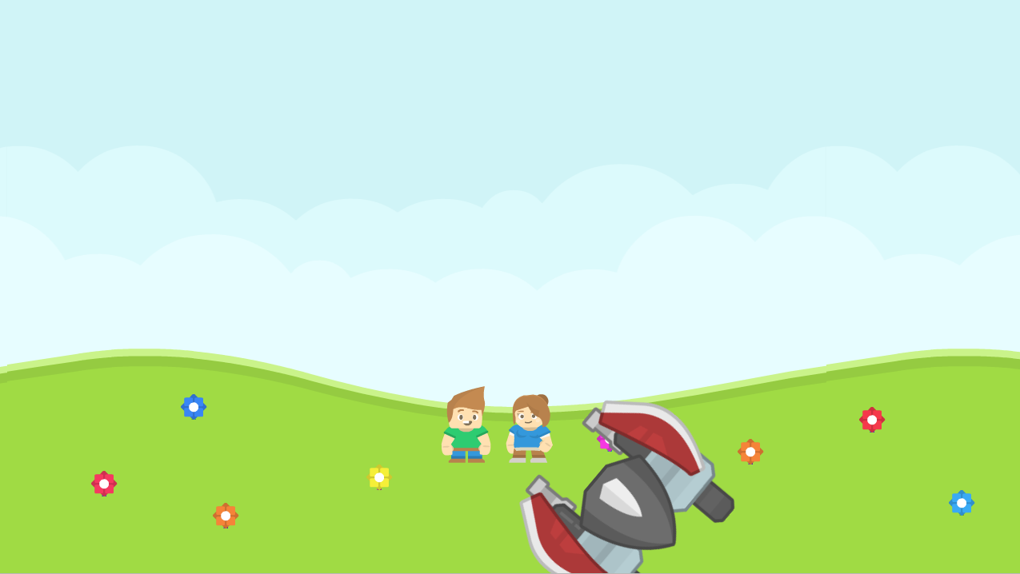

Slide 4
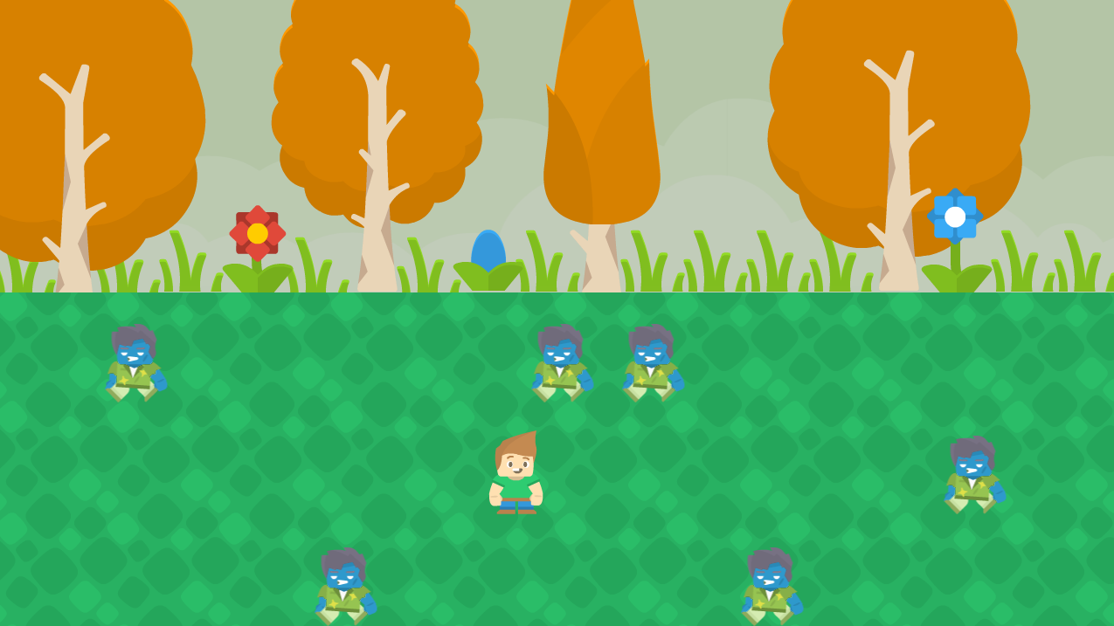

Slide 5
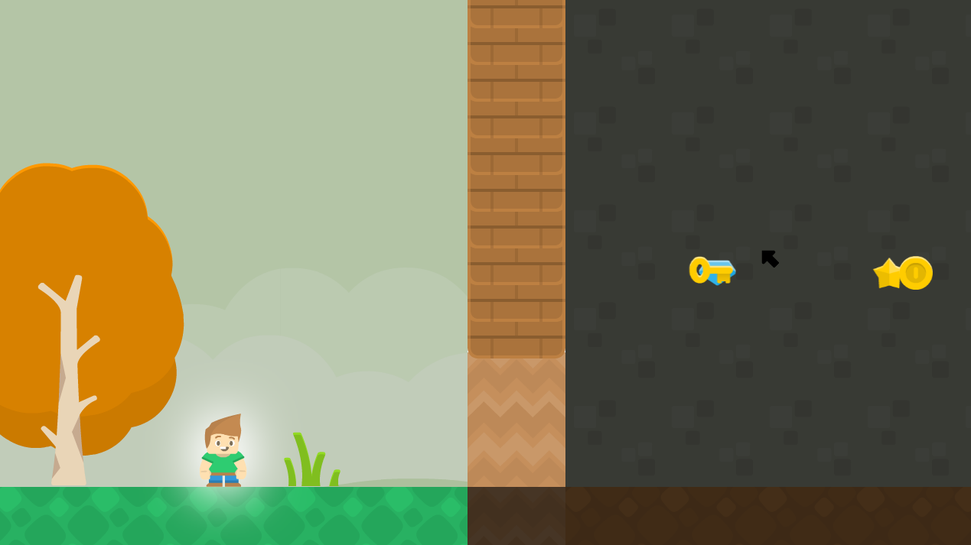

Slide 6
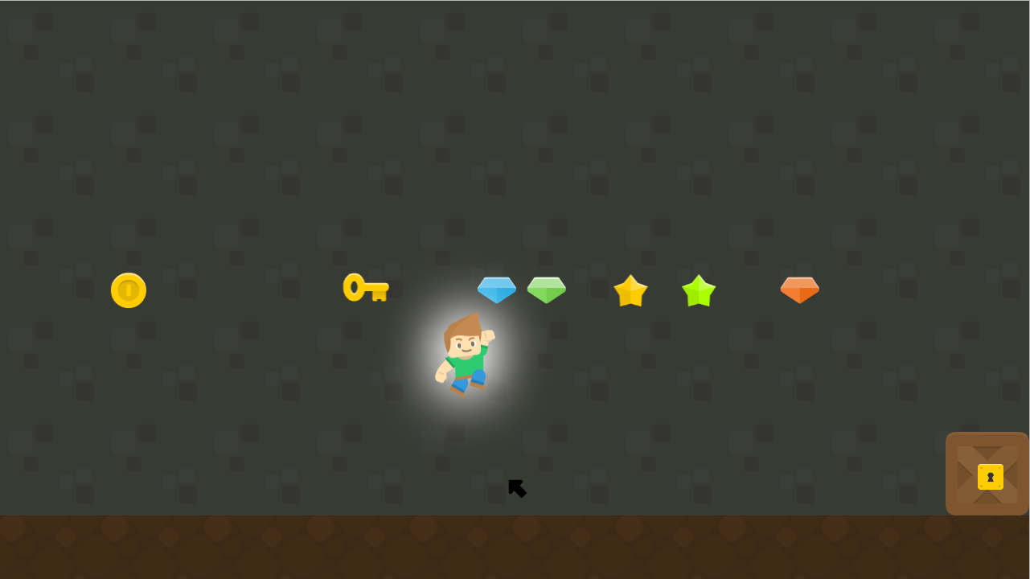

Slide 7
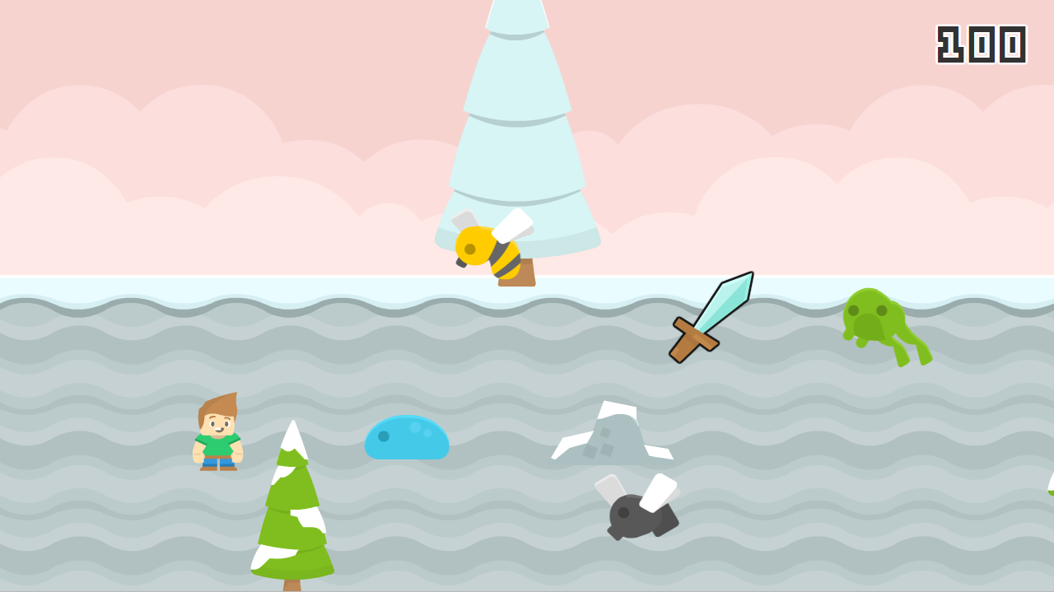

Slide 8
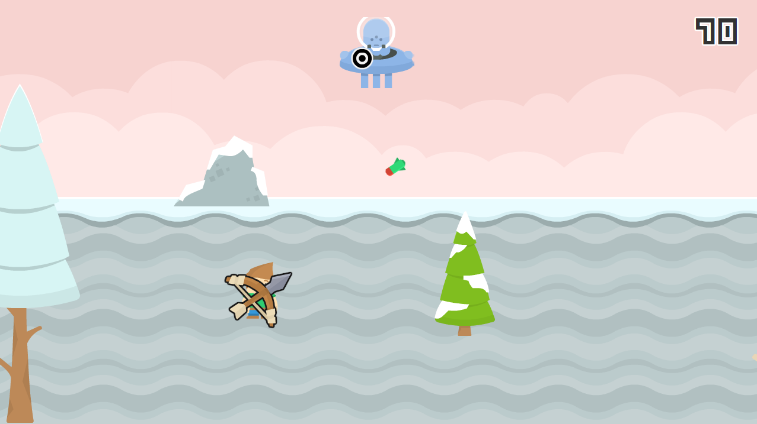

Slide 9
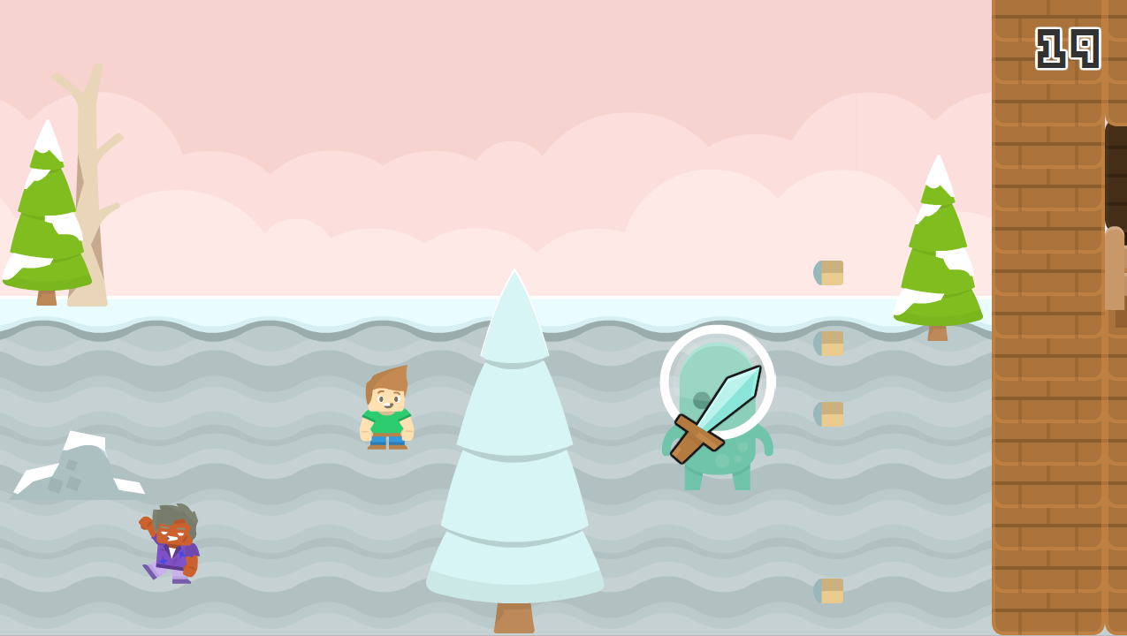

Slide 10


Slide 11
В разработке были использованы
Язык программирования PHP
Среда программирования DevelNext
Игровой движок JPHP
Графический интерфейс JavaFX
Физический движок dyn4j
Анимация Kenney

Slide 12


Slide 13
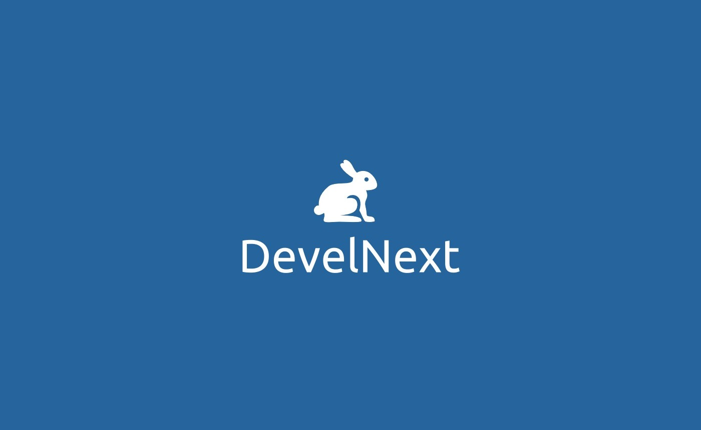

Slide 14


Slide 15


Slide 16

Save the Princess
Спасибо за внимание!

